Slide 1

Seguimiento de proyecto
Web IWM
10/09/2012

Slide 2

Etapas
Etapas del proyecto
Etapa actual del proyecto
REQUERIMIENTOS
Requerimientos
Estimación y Planeación
Ejecucion
Entrega al cliente
Administración de la Configuración
Medición
Seguimiento del proyecto
Aseguramiento de la calidad

Slide 3
Avance
Porcentaje de avance en la etapa actual
 | % Avance
Requerimientos | 100%
Estimación y Planeación | 0%
Ejecucion | 0%
Entrega al cliente | 0%
Administración de la Configuración | 0%
Medición | 25%
Aseguramiento de la calidad | 0%
Seguimiento del proyecto | 0%

Slide 4
Hitos

Slide 5
Costos
 | Web IWM
 | C/Planeados | C/Reales | Variación
Requerimientos | 1496.9 | 1238.8 | -258.1
Estimación y Planeación | 1727.51 |  | 0.0
Ejecucion | 5904.92 |  | 0.0
Entrega al cliente | 239.41 |  | 0.0
Administración de la Configuración | 383.73 |  | 0.0
Medición | 239.41 | 59.85 | -179.56
Aseguramiento de la calidad | 767.46 |  | 0.0
Seguimiento del proyecto | 359.12 |  | 0.0

Slide 6
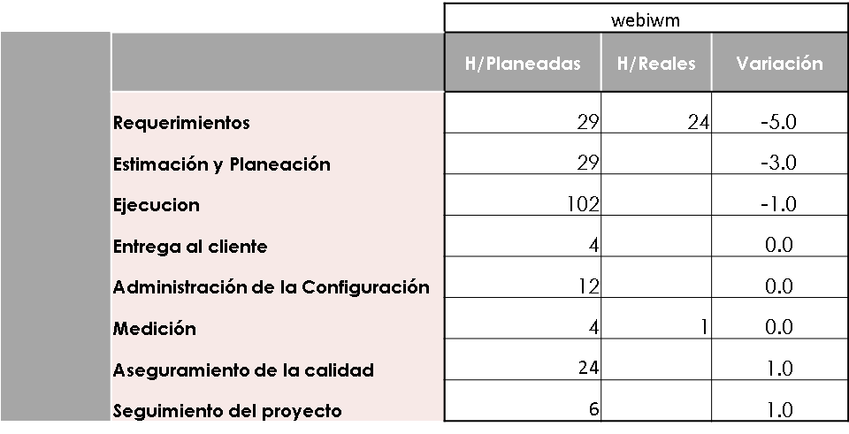
Análisis de métricas

Slide 7
Riesgos

